Slide 1
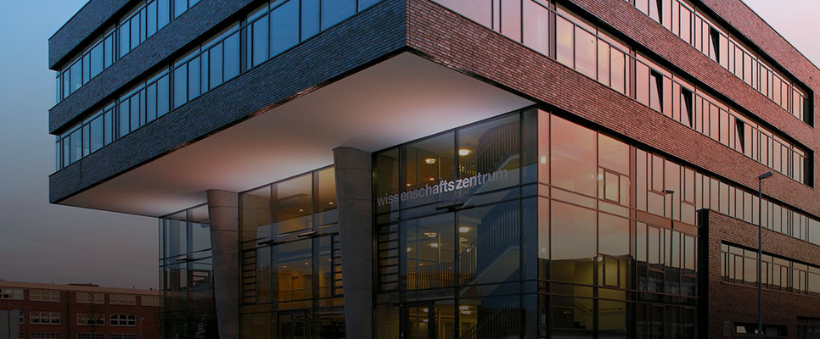
Wissenschaftszentrum Kiel
Wissenschaftszentrum Kiel GmbH
Fraunhoferstraße 13
24118 Kiel
rezeption@wize-kiel.de
[thenucleus]

Slide 2
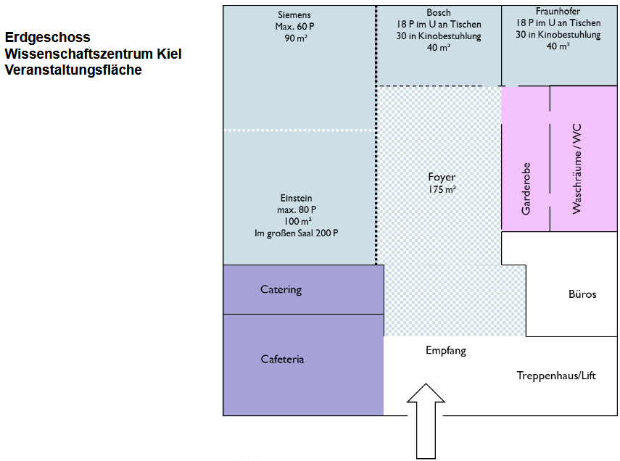

Slide 3
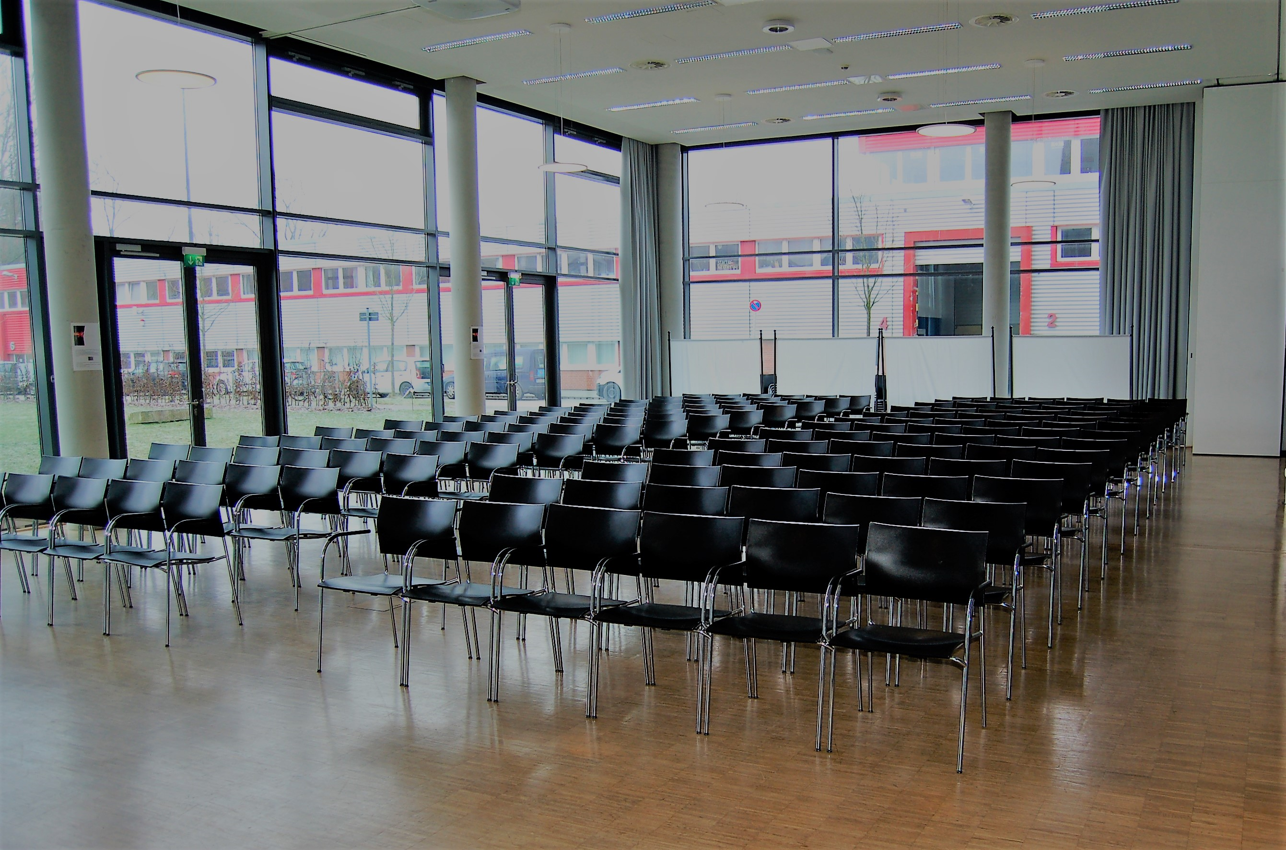

Slide 4
Möblierungsvariationen in Zeiten des Abstandes
im großen Saal des Wissenschaftszentrums Kiel

Slide 5
Raum Einstein und Siemens
Mit Tischen im U für 15 Personen mit erforderlichem Abstand und
jeder Tisch nur mit einer Person besetzt
Projektionsrichtung

Slide 6
Raum Einstein Siemens
parlamentarisch bestuhlt unter Einhaltung des Mindestabstandes
Jeder Tisch nur mit einer Person besetzt
Projektionsrichtung

Slide 7
Raum Einstein Siemens
Reihenbestuhlung für
30 Personen
Projektionsrichtung

Slide 8
Raum Einstein Siemens mit Stuhlkreis

Slide 9
Raum Einstein mit Stuhlkreis für 10 P
Raum Siemens mit Stuhlkreis für 10 P

Slide 10
Tische im U im Raum Einstein
Tische im U im Raum Siemens
Projektionsrichtung
Projektionsrichtung

